Slide 1


Slide 2
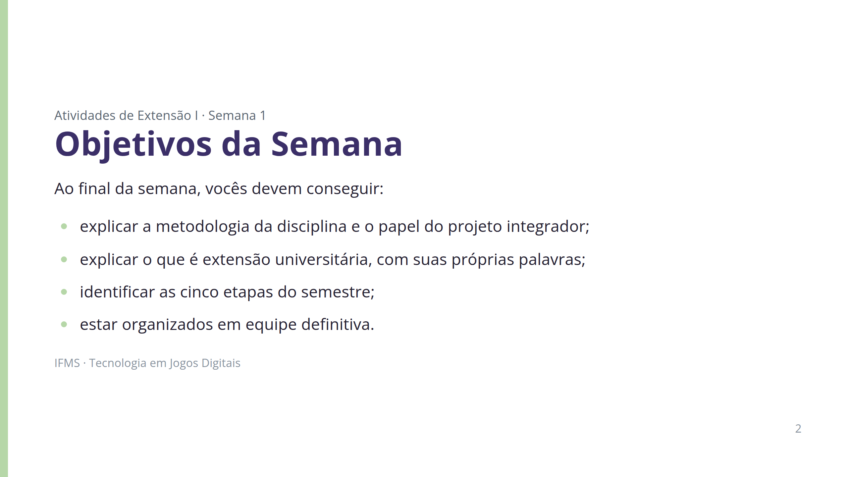

Slide 3
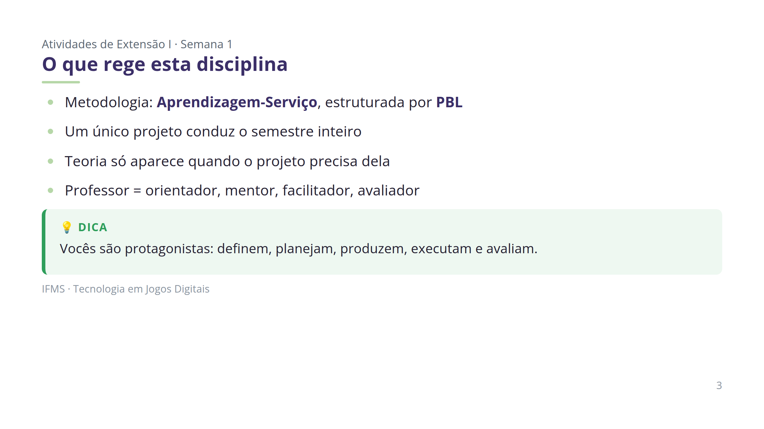

Slide 4
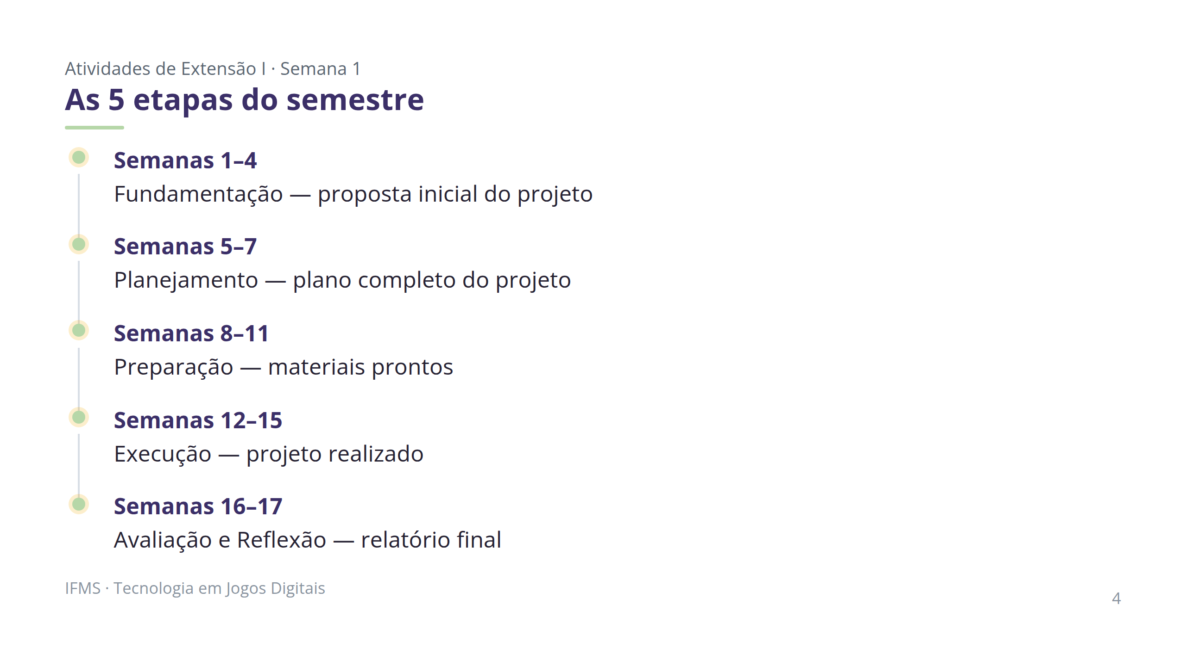

Slide 5
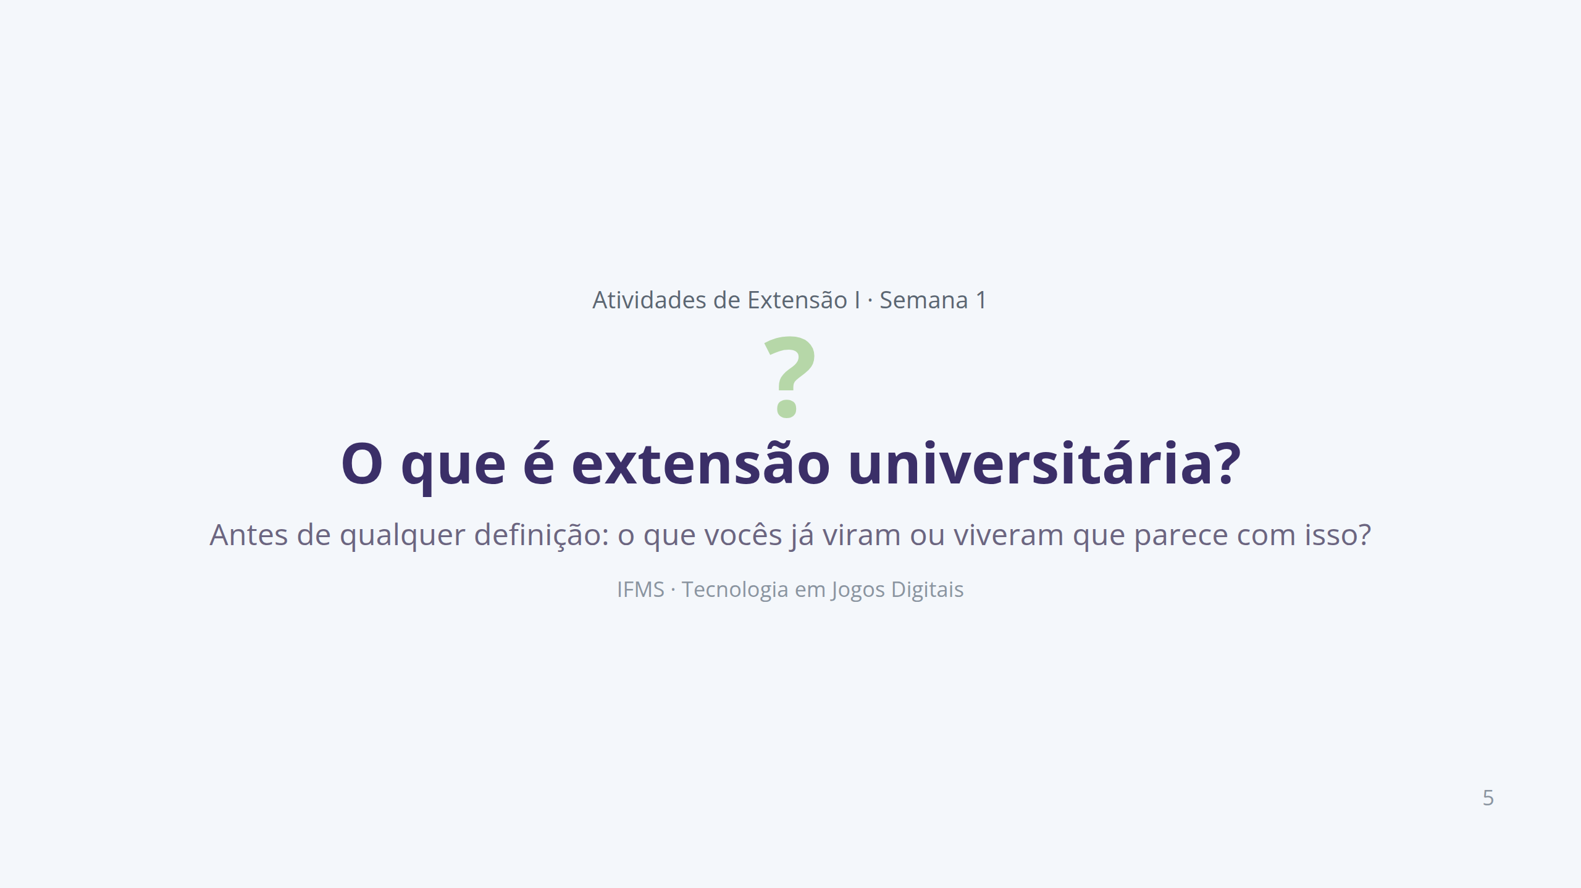

Slide 6
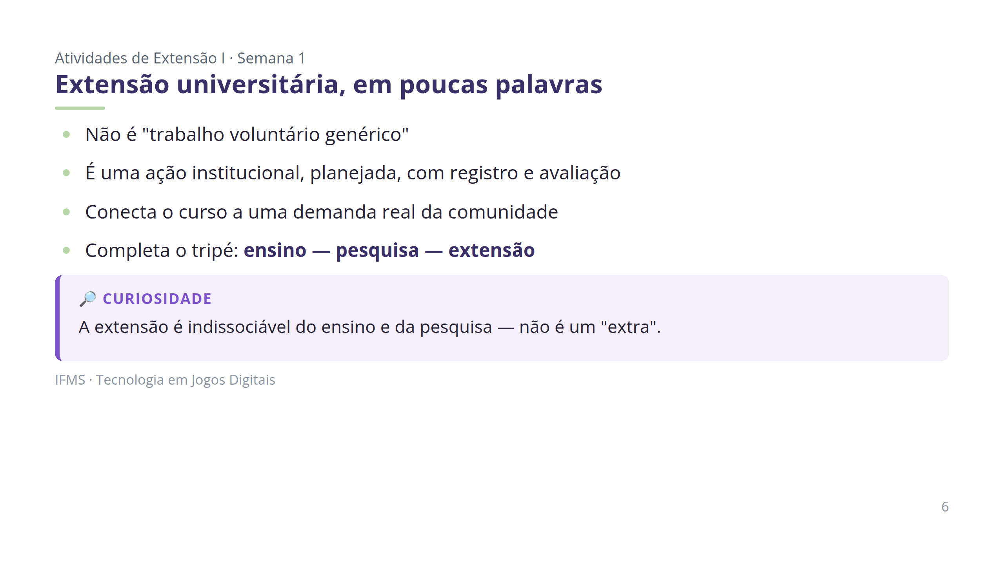

Slide 7
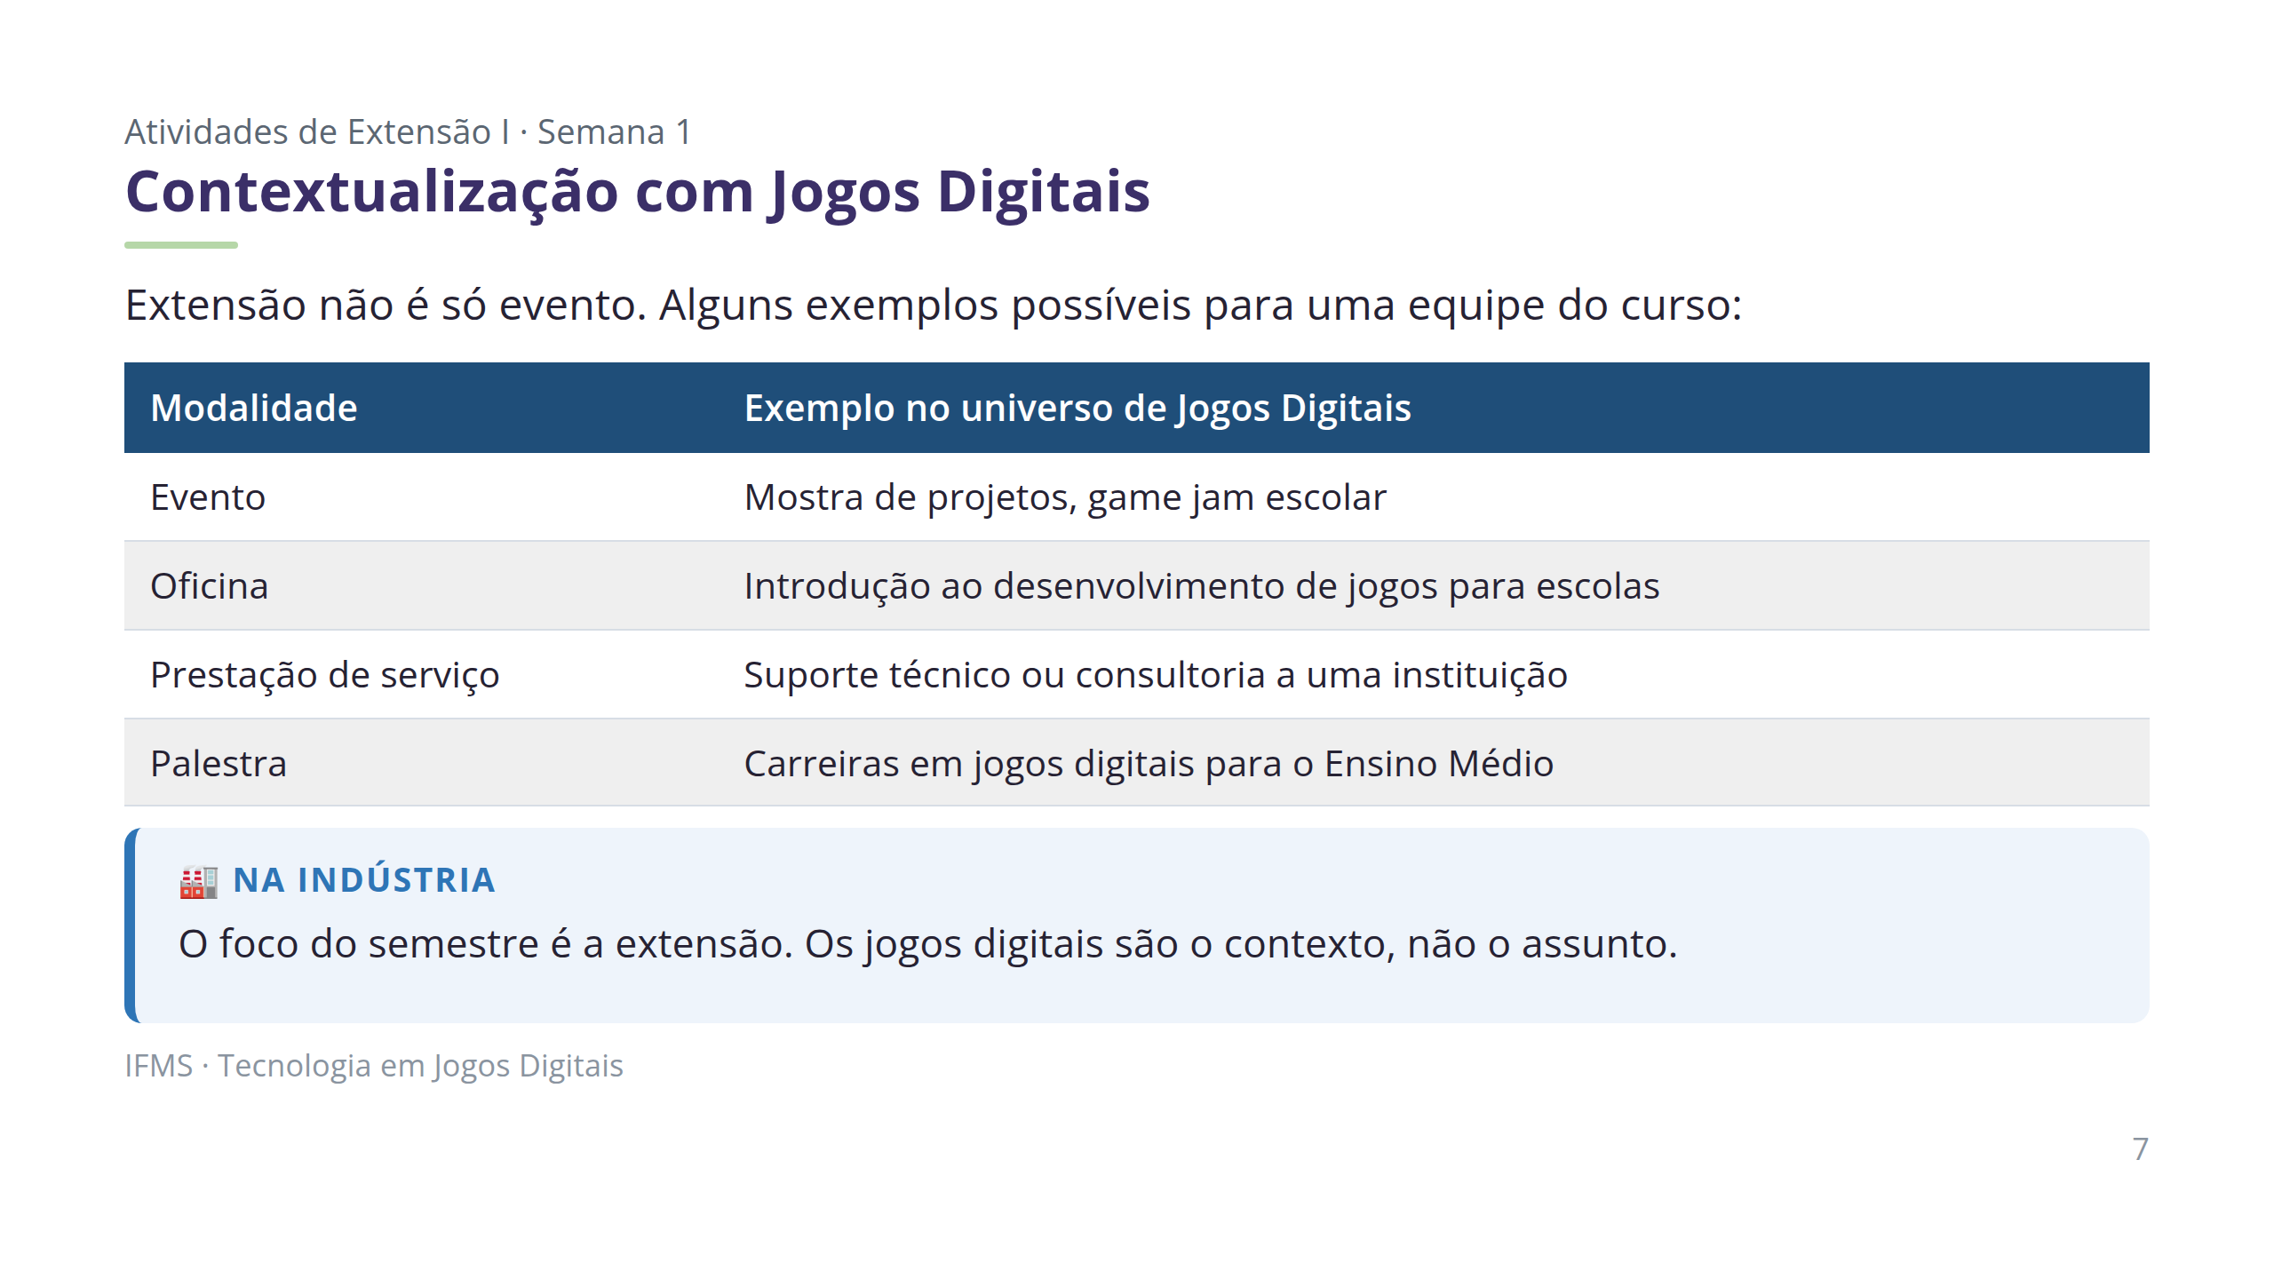

Slide 8
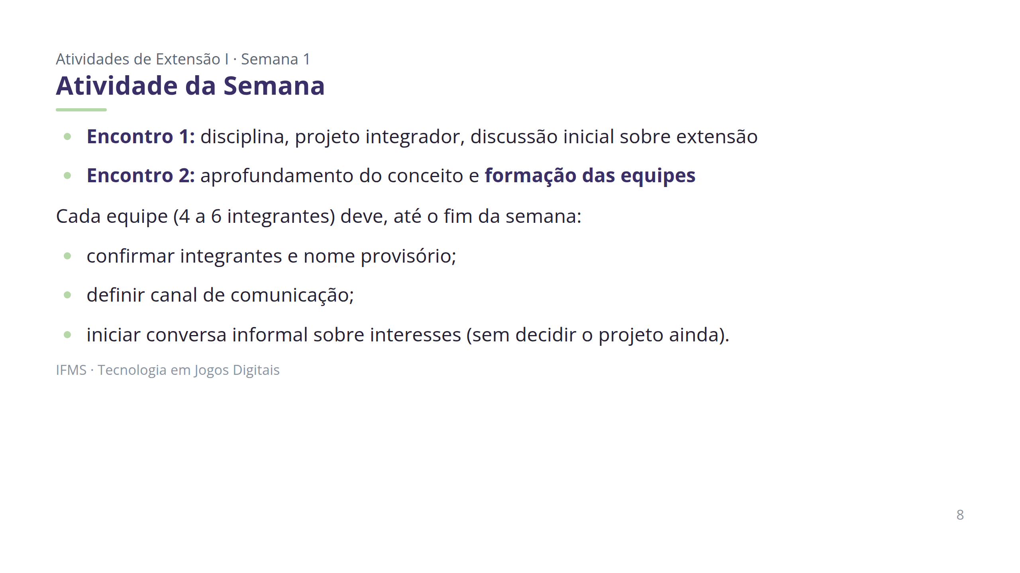

Slide 9
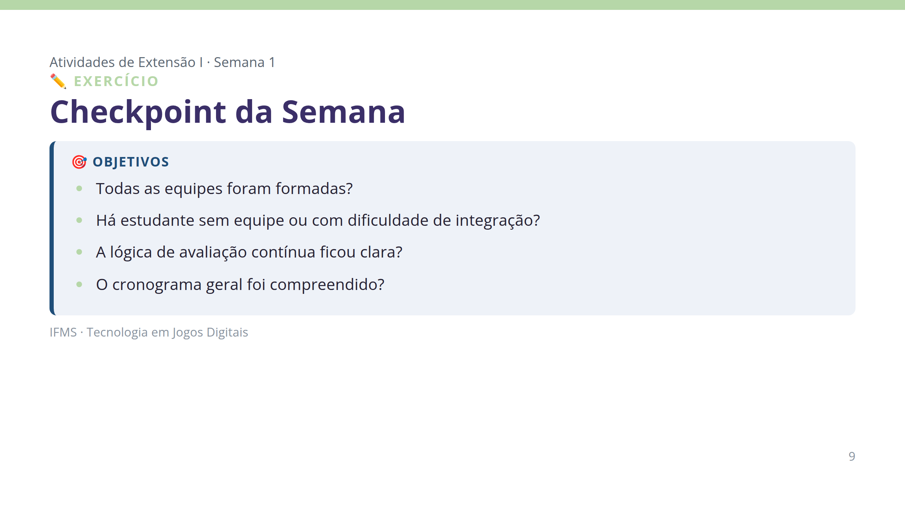

Slide 10
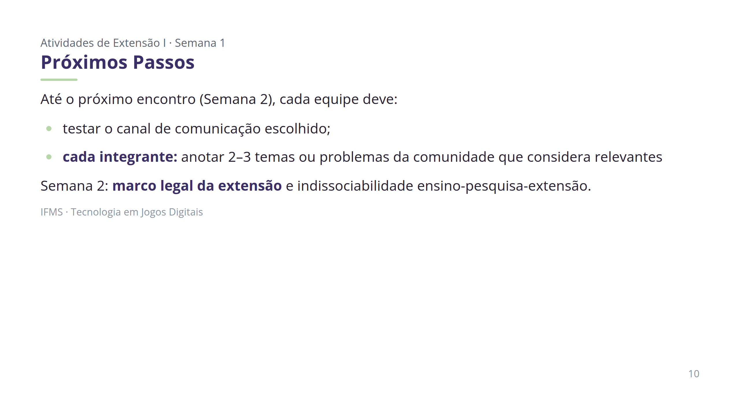

Slide 11
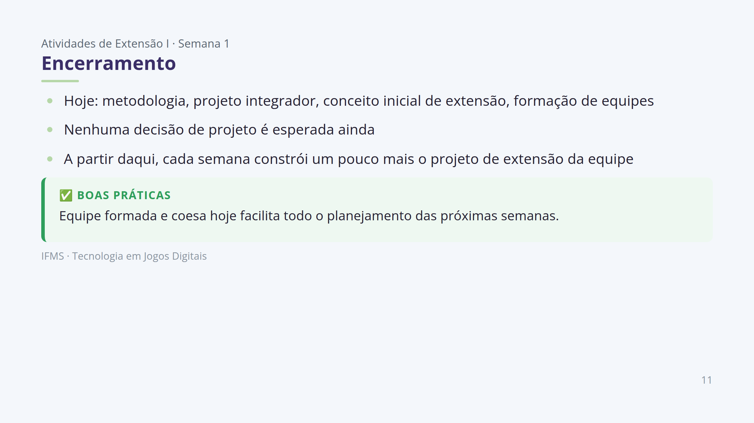
Notes:
# OBSERVAÇÕES PARA O PROFESSOR (não exibir na apresentação) Pontos de atenção: - Esta é a única semana quase sem trabalho autônomo de projeto — é esperado e coerente com o Cronograma. - Não se alongar na exposição sobre extensão: aprofundamento continua nas Semanas 2 e 3. - Ficar atento a equipes formadas só por amizade prévia, sem complementaridade de perfis (comentar sem impor recomposição). - Reforçar desde já o papel do professor como orientador/mentor, não definidor do projeto. Dificuldades comuns e como conduzir: - Estudante sem equipe → professor atua ativamente na formação, remanejando ou sugerindo composições. - Equipes desequilibradas em tamanho/perfil → orientar redistribuição antes de fechar as equipes. - Percepção de que extensão é "ação social genérica" → retomar exemplos concretos e a diferença para extensão institucionalizada. - Ansiedade sobre "que projeto vamos fazer" → reforçar que a definição é gradual, ocorre até a Semana 4. Perguntas para estimular discussão coletiva: - "Vocês já participaram de alguma ação que pareça extensão? O que ela tinha (ou não tinha) de institucional?" - "Por que uma ação social qualquer não é necessariamente extensão universitária?" - "Que tipo de contribuição cada um de vocês pode oferecer a uma equipe?" Avaliação nesta semana: apenas observação inicial e informal de Trabalho em Equipe e Gestão do Projeto, conforme Rubrica de Avaliação — sem atribuição de nota. Fonte: Plano Semanal Semana 1, Cronograma.

